Slide 1
Networking
Conceptos Básicos

Slide 2
TCP

Slide 3
Conceptos Generales
TCP
Protocolo de control de transmisión (en inglés Transmission Control Protocol o TCP), es uno de los protocolos fundamentales en Internet. Fue creado entre los años 1973 y 1974 por Vint Cerf y Robert Kahn.1​ Muchos programas dentro de una red de datos compuesta por redes de computadoras, pueden usar TCP para crear “conexiones” entre sí a través de las cuales puede enviarse un flujo de datos. El protocolo garantiza que los datos serán entregados en su destino sin errores y en el mismo orden en que se transmitieron.

Slide 4
Conceptos Generales
TCP
También proporciona un mecanismo para distinguir distintas aplicaciones dentro de una misma máquina, a través del concepto de puerto. TCP da soporte a muchas de las aplicaciones más populares de Internet (navegadores, intercambio de ficheros, clientes FTP, etc.) y protocolos de aplicación HTTP, SMTP, SSH y FTP.

Slide 5
Caracteristicas
TCP
Permite poner nuevamente los datagramas en orden cuando vienen del protocolo IP.
Permite que el monitoreo del flujo de los datos y así evita la saturación de la red.
Permite que los datos se formen en segmentos de longitud variada para entregarlos al protocolo IP.

Slide 6
Caracteristicas
TCP
Permite multiplexar los datos, es decir, que la información que viene de diferentes fuentes (por ejemplo, aplicaciones) en la misma línea pueda circular simultáneamente.
Permite comenzar y finalizar la comunicación amablemente.

Slide 7
Objetivos
TCP
Con el uso de protocolo TCP, las aplicaciones pueden comunicarse en forma segura (gracias al de acuse de recibo -ACK- del protocolo TCP) independientemente de las capas inferiores. Esto significa que los routers (que funcionan en la capa de red) sólo tienen que enviar los datos en forma de segmentos, sin preocuparse con el monitoreo de datos porque esta función la cumple la capa de transporte (o más específicamente el protocolo TCP).

Slide 8
UDP

Slide 9
Conceptos Generales
UDP
El protocolo de datagramas de usuario (en inglés: User Datagram Protocol o UDP) es un protocolo del nivel de transporte basado en el intercambio de datagramas. Permite el envío de datagramas a través de la red sin que se haya establecido previamente una conexión, ya que el propio datagrama incorpora suficiente información de direccionamiento en su cabecera. Tampoco tiene confirmación ni control de flujo, por lo que los paquetes pueden adelantarse unos a otros; y tampoco se sabe si ha llegado correctamente, ya que no hay confirmación de entrega o recepción.

Slide 10
Conceptos Generales
UDP
Su uso principal es para protocolos como DHCP, BOOTP, DNS y demás protocolos en los que el intercambio de paquetes de la conexión/desconexión son mayores, o no son rentables con respecto a la información transmitida, así como para la transmisión de audio y vídeo en real, donde no es posible realizar retransmisiones por los estrictos requisitos de retardo que se tiene en estos casos.

Slide 11
PUERTOS

Slide 12
Conceptos Generales
PUERTOS
En informática, un puerto es una interfaz a través de la cual se pueden enviar y recibir los diferentes tipos de datos.
La interfaz puede ser de tipo física (hardware) o puede ser a nivel lógico o de software, en cuyo caso se usa frecuentemente el término puerto lógico (por ejemplo, los puertos de redes que permiten la transmisión de datos entre diferentes computadoras).

Slide 13
SOCKET

Slide 14
Conceptos Generales
SOCKET
Es un concepto abstracto por el cual dos programas (posiblemente situados en computadoras distintas) pueden intercambiar cualquier flujo de datos, generalmente de manera fiable y ordenada.

Slide 15
Conceptos Generales
SOCKET
Son métodos para la comunicación entre un programa del cliente y un programa del servidor en una red. Un socket se define como el punto final en una conexión. Los sockets se crean y se utilizan con un sistema de peticiones o de llamadas de función a veces llamados interfaz de programación de aplicación de sockets (API, application programming interface).

Slide 16
Conceptos Generales
SOCKET
Un socket es también una dirección de Internet, combinando una dirección IP (la dirección numérica única de cuatro partes que identifica a un ordenador particular en Internet) y un número de puerto (el número que identifica una aplicación de Internet particular, como FTP, Gopher, o WWW).

Slide 17
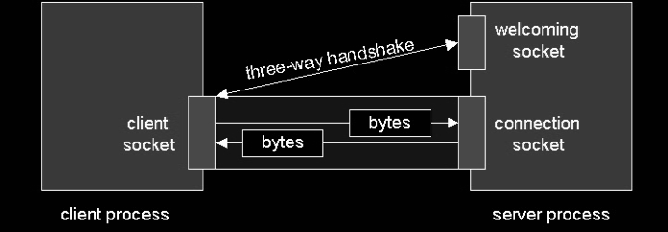
Conceptos Generales
SOCKET

Slide 18
NETWORKING

Slide 19
Conceptos Generales
NETWORKING
El término Networking se refiere a la posibilidad de trabajar con diversas aplicaciones ubicadas físicamente en distintas estaciones de trabajo y permitir que se conecten vía una red, para trabajar de manera cooperativa o simplemente enviar y recibir información.

Slide 20
Conceptos Generales
NETWORKING
Application Level (FTP, Telnet, etc.)
Transport Layer (TCP, UDP, sockets, etc.)
Network Layer (Low-level Protocol -- IP, datagrams, etc.)
Hardware Layer (Ethernet, TokenRing, X.25, etc.)

Slide 21
Conceptos Generales
DNS
El sistema de nombre de dominio (DNS) asocia varios tipos de información con los denominados nombres de dominio. Lo más importante, sirve como la "guía telefónica" para Internet traduciendo nombres de host de computadora legibles por el ser humano, p. www.example.com, en las direcciones IP, p. 208.77.188.166, que el equipo de red necesita entregar información. También almacena otra información, como la lista de servidores de intercambio de correo que aceptan correo electrónico para un dominio determinado.

Slide 22
Conceptos Generales
URL
La URL es una referencia (una dirección) a un recurso en Internet.
Un recurso puede ser un archivo, una consulta de base de datos y más.
Las URLs son solo un subconjunto del concepto más general de identificadores uniformes de recursos (URI) que tienen por objeto describir todos los puntos en el espacio de información

Slide 23
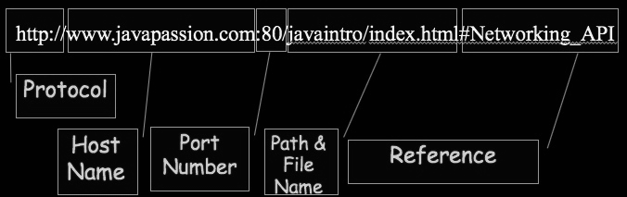
Conceptos Generales
URL

Slide 24
Conceptos Generales
CLIENTE - SERVIDOR
Un paradigma común para aplicaciones distribuidas.
Asimetría en el establecimiento de la conexión:
El servidor espera solicitudes de clientes en una dirección conocida (puerto IP +)
La conexión se establece a petición del cliente Por ejemplo: servidores web y navegadores

Slide 25
Conceptos Generales
CLIENTE - SERVIDOR
Un paradigma común para aplicaciones distribuidas.
Asimetría en el establecimiento de la conexión:
El servidor espera solicitudes de clientes en una dirección conocida (puerto IP +)
La conexión se establece a petición del cliente Por ejemplo: servidores web y navegadores

Slide 26

Concurrencia, Preguntas ?

